Slide 1
«Востребованные профессии»
Врач
Повар
Библиотекарь
Почтальон
Кастелянша

Slide 2
Врач

Slide 3
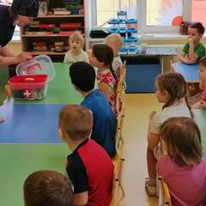
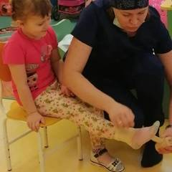
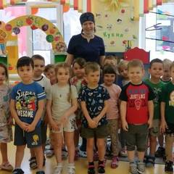
Гость группы Рогачева Н.А. Профессия медицинская сестра

Slide 7
Повар

Slide 8
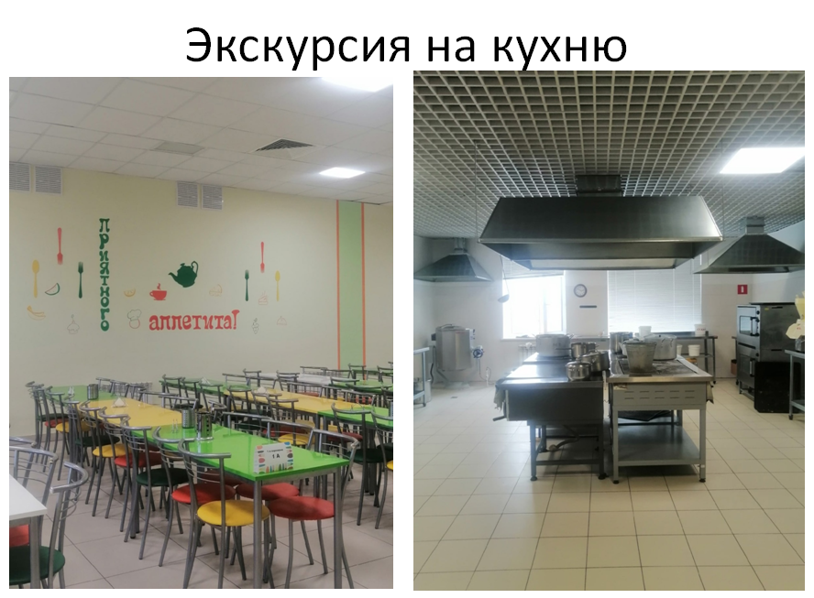

Slide 9
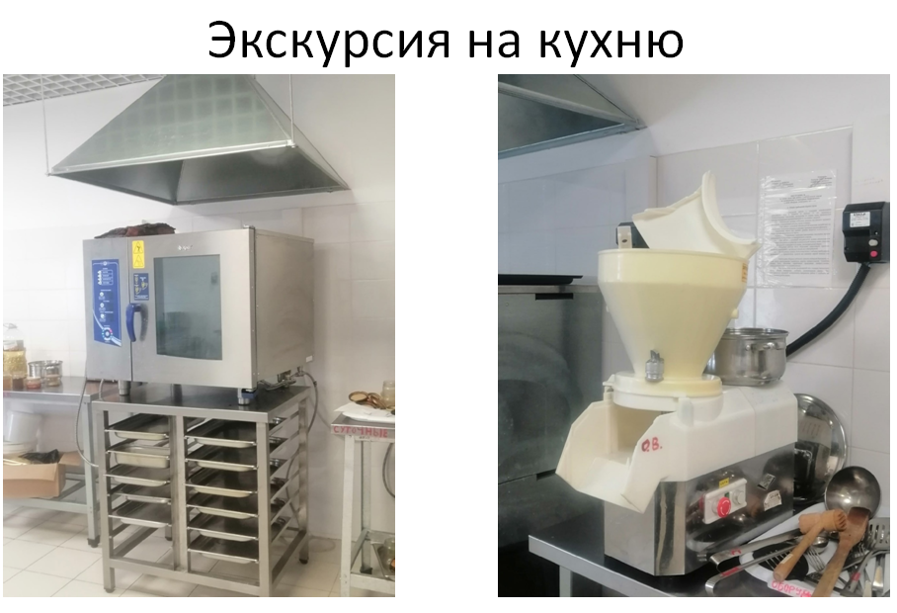

Slide 10
Почтальон

Slide 11
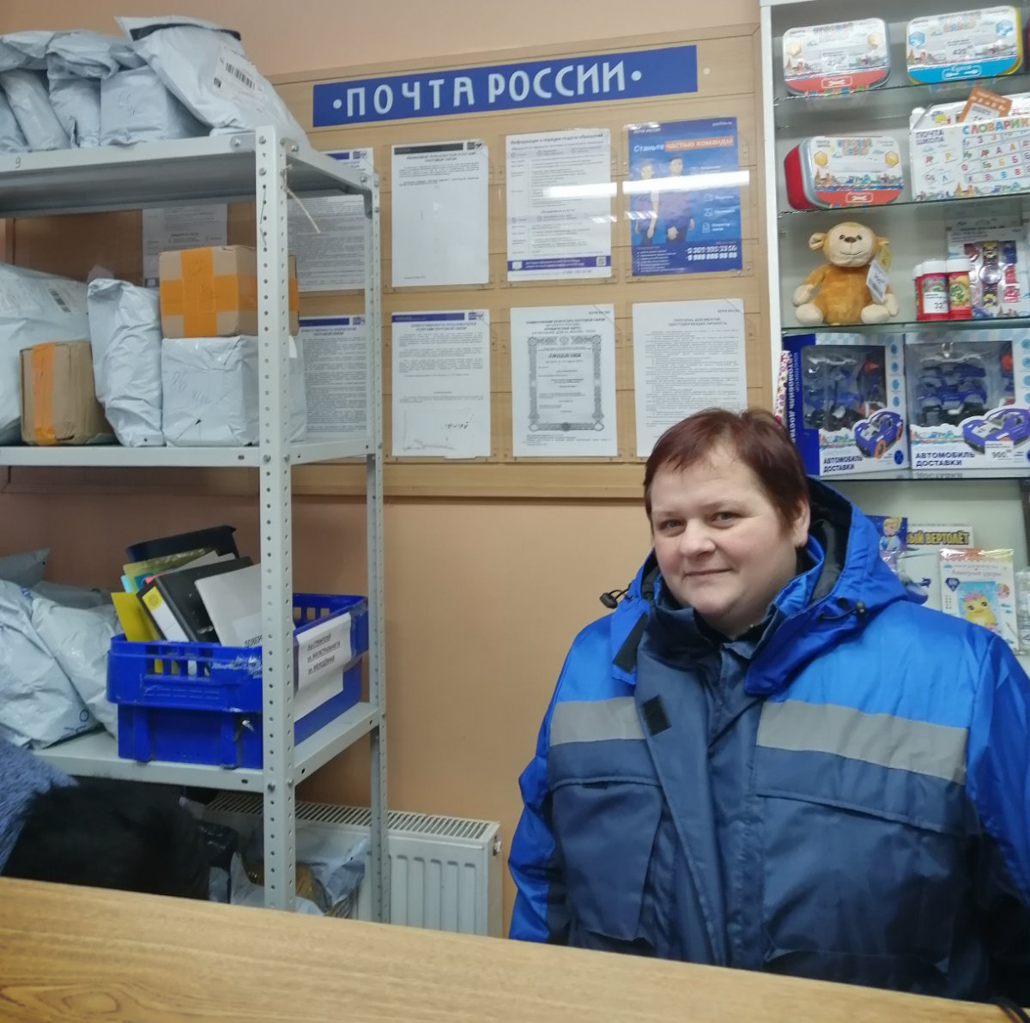
Гость группы Рашина О.В.

Slide 12
Виртуальная экскурсия на почту

Slide 13
Профессия почтальон

Slide 14
Библиотекарь

Slide 17
Кастелянша

Slide 18
Виртуальная экскурсия на прачечную

Slide 19
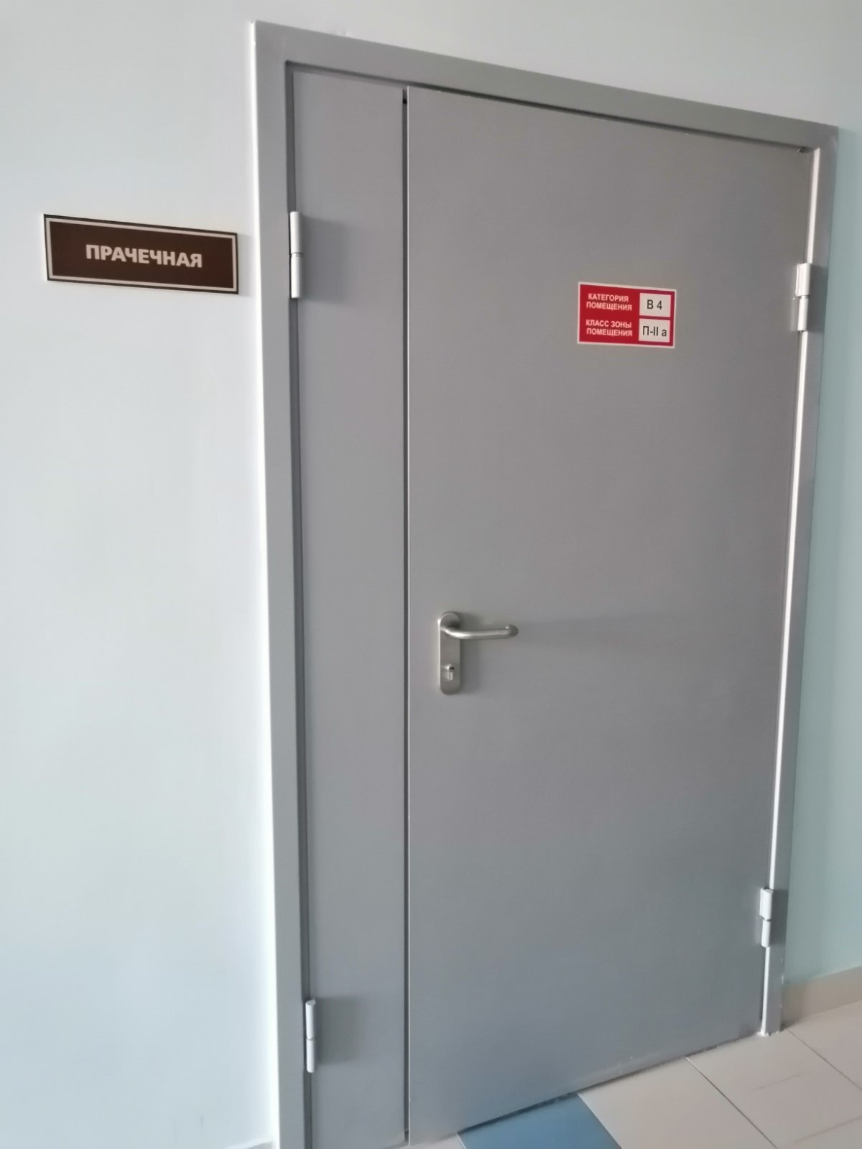

Slide 20
Чудо-техника

